Slide 1


Slide 2
信息与知识获取 – 第四章 信息检索（一）
计算机学院
刘传昌
lcc3265@bupt.edu.cn

Slide 3


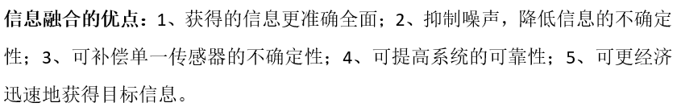
知识点梳理

Slide 4
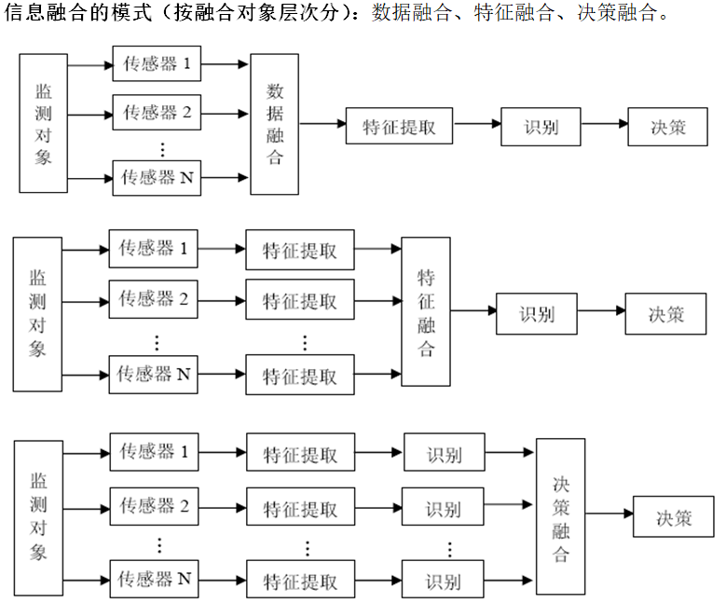
知识点梳理

Slide 5
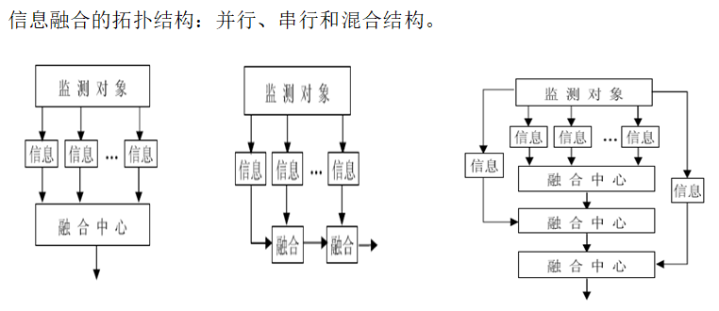
知识点梳理

Slide 6
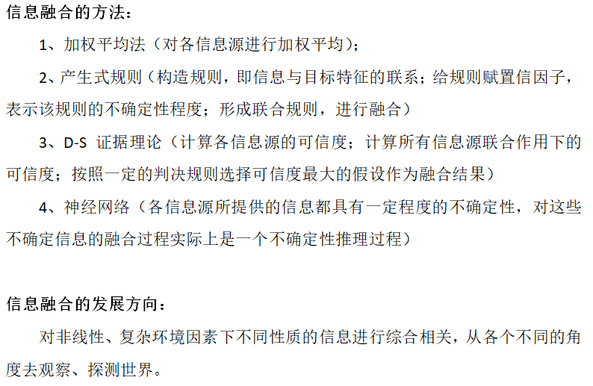
知识点梳理

Slide 7
目 录
4.1信息检索简介
4.2信息检索语言
4.3计算机信息检索
4.4信息检索技术的发展
补充附：论文写作建议

Slide 8
4.1信息检索简介
4.1.1 信息检索的概念
4.1.2 信息检索的产生和发展
4.1.3 信息检索的效果评价

Slide 9
4.1.1 信息检索的概念
信息检索的重要性和必要性
随着现代科学技术的飞速发展，各种报刊、书籍、科技文献信息大量涌现。
有关资料表明，仅科技论文一项，20世纪出版的论文数量已经超过了20世纪以前出版的论文数量的总和。
21世纪出版的论文数量已经超过了21世纪以前出版的论文数量的总和。
在计算机和互联网高速发展的带动下，出现了大量联机电子信息，“电子政务”、“电子商务”、“信息化”、“数字化”等等，都已经成为人们耳熟能详的热点词汇。

Slide 10
人们正生活在一个巨大的信息海洋之中。
然而目前信息丰富的巨大价值并没有充分体现出来，人们面对的仍然是一个无序繁杂的信息世界，有价值、无价值的信息相互混杂在一起。
如何找到真正需要的信息变成了一个难题，人们迫切需要新的技术手段组织、整理和存取海量信息。
信息检索（Information Retrieval，IR）技术就是其中之一。

Slide 11
信息检索示意图
巨大的信息海洋：
报刊
书籍
文献
网络
……
大量的信息需求：
到天安门怎么去？哪里购物最方便？
去什么地方旅游？
某高校某位名师的研究方向如何？
**技术的发展和应用前景如何？
……
信息检索

Slide 12
简单地说，信息检索的任务就是根据用户的信息需求，从海量信息中挑选出满足用户需求的信息。
可以从广义和狭义两个角度来更加精确的描述。

Slide 13
广义信息检索是指将信息按一定方式组织和贮存起来，并根据用户的需要找出有关信息的过程，这是对信息工作者而言的。它通常被称为“信息存贮与检索”，包括各种文献信息的加工存贮和检索利用两方面的内容，是两个方向相反而又相互依存的工作过程。
狭义信息检索则是指广义信息检索的后半个过程，即从信息集合中找出所需要信息的过程。通常是针对用户而言的，即根据用户的特定要求查找所需信息的过程。

Slide 14
信息检索是信息工作的一项重要内容，在信息用户与信息源之间充当媒介作用，是沟通广大信息用户和各种信息源的主要渠道，也是大量情报信息进行广泛传递的集中表现形式，最能体现信息存贮的目的。
对于正在或者将要从事科学研究的人来说，信息检索更是至关重要，主要体现在以下几个方面。

Slide 15
一．信息检索是获取知识的有效途径。
二．信息检索是科学研究工作的重要组成部分。
三．信息检索能够避免重复研究和走弯路。
四．信息检索能够帮助研究者确立一项科研成果的地位。

Slide 16
4.1.2 信息检索的产生和发展
信息检索起源于文摘索引工作和图书信息部门的参考咨询工作，最重要的早期发展是文献检索。
文献检索是随着文献资料累积到一定程度时才出现的，目的是为了满足用户特定的文献查寻和文献需求。可以说，有了文字记载以后，就有了文献检索的萌芽。
但在人类文明发展的早期，从事科学、文化活动的人数不多，文献数量不大，人们查找文献仅仅通过私人书信或其它简易方式，就能达到互通信息的目的，所以没有而且也不必开展信息检索。

Slide 17
进入20世纪以后，由于科学技术的飞速发展，现代记录下来的知识急剧增长，文献数量也迅速增加，从而加大了文献查找的难度，于是真正意义上的信息检索就产生了。
一些专门的检索工具，如文摘、索引、目录、百科全书等的编纂也随之发展起来。

Slide 18
在20世纪四五十年代，由于计算机的成功制造和在信息工作中的应用，使得人们拥有了强有力的信息存贮和信息处理手段，从而促进信息检索走上了计算机化的道路。
总的来说，信息检索经历了两个主要阶段，即传统的手工检索阶段和现代的计算机信息检索阶段。

Slide 19
（一）手工检索阶段
早在西汉时期，刘向、刘歆父子整理编撰《别录》和《七略》，成为最早带有内容摘要的图书目录，开辟了从图书目录直接了解和查找西汉之前书籍概况的先河，是最早的书目性工具书之一。
1665年1月5日，法兰西科学院在巴黎创办了《学者周刊》。该刊除报导科学领域的重要事件、科学院的活动和教会法庭的重要决定外，还报导、摘录或评论新出版的图书，成为世界上最早的科学期刊之一，也是以专栏或附录形式出现的最早的文摘刊物。
在这之后的一百多年中，许多综合性的、专业性的文摘刊物相继出现，成为一种常用的信息传递方式和检索媒介。

Slide 20
索引工作也有较长的历史。在我国唐宋时代，一些文人学者就编制了一些工具书，供查找古籍中的俪句骈语、诗赋文章、史实或其它资料，人们通常称之为“类书”，实际上它们就是属于索引这一类的工具书。
在西方，第一部专门的索引约出现在七八世纪，是为《圣经》编的《圣经语词索引》。之后，西方出版的一些图书开始编有书后索引，以供读者查找书中的特定材料。

Slide 21
到19世纪初，文摘刊物开始走向独立编辑出版，而且报刊索引工作也随着报刊文献的增多而得到了很大的发展，并且与文摘刊物紧密结合在一起，成为查找科学文献的最重要的手工检索工具。
图书馆及其馆藏文献的急剧增多，使图书馆的馆藏目录工作迅速开展起来，成为查寻馆藏文献的有力工具。图书馆的参考咨询工作也包括了为读者提供检索服务的任务。

Slide 22
随着人类科研活动的增加和文献种类的增多，人们对文献检索的需求越来越普遍，从而促进了检索工作逐步走向正规化和专门化，检索刊物体系也逐渐形成，检索工具书更趋完善，成为图书信息部门做好文献信息检索的有力保障，信息检索也成为信息工作的重要内容。

Slide 23

黄页
黄页，Yellow Pages，就是指工商企业电话号码簿。
1880年，世界上第一本黄页电话号码簿在美国问世，至今已有100多年的历史。
按照国际惯例，都是用黄色纸张印制的，故命名为黄页。
通常按照企业性质和产品类别编排，刊登内容包括企业名称、地址、电话号码等主要的联系信息。
黄页能够帮助人们在众多企业中快速搜索到所需要的目标信息。

Slide 24

图书馆
随着图书馆及其馆藏文献的急剧增多，使图书馆的馆藏目录工作迅速开展起来，成为查寻馆藏文献的有力工具。
图书馆目录卡片（分类目录、书名目录、著者目录、主题目录等）
图书馆的参考咨询工作也包括了为读者提供科技查新、检索、定题服务等任务。

Slide 25

字典
新华字典-快速查字/词
汉语拼音音节索引：是音节到起始页码的对应表。如果知道读音，可以使用该索引尽快找到目标页。
部首检字表：是部首到起始页码的对应表。如果不知道读音，知道字的写法，可以使用该索引尽快找到目标页。

Slide 26
114电话号码查询
随着电话的普及，出现了114电话号码查询，简称查号台。
初始时，就是通过便捷的114拨号，帮助人们快速查询电话号码、邮政编码、长途电话区号等。
现在经过多年拓展，已经发展成为以电话号码查询为基础的全方位、多服务的信息服务平台，涵盖了机票酒店预订、医院预约挂号、法律咨询、交通指路等多种信息服务。
目前查号台主要是运营商查号台，另外也有大型企事业单位设立的查号台，如央视查号台等。
114

Slide 27
（二）计算机信息检索
自从1946年2月世界上第一台电子计算机问世以来，人们一直设想利用计算机查找文献。于是，计算机技术逐步走进信息检索领域，并与信息检索理论紧密结合起来，促使信息检索在教育、军事和商业等各个领域高速发展，得到了越来越广泛的应用。

Slide 28
20世纪50年代，“穿孔卡片”和“穿孔纸带”数据录入技术及设备相继出现，以它们作为存贮文摘、检索词和查询提问式的媒介，使得计算机开始在文献检索领域中得到了应用。
1954年，美国海军兵器中心首先采用IBM-701型计算机建立了世界上第一个科技文献检索系统，它将文献号和少量标引词存储在计算机内，实现了单元词 组配检索，检索逻辑只采用“逻辑与”，检索结果只是文献号。1958年，美国的某公司将其加以改进，输出结果增加了题名、作者和文献摘要等项目。

Slide 29
1957年，H.P.卢恩等人研究采用计算机编制索引取得成功。这一成就激励了图书信息界，许多文摘索引机构相继开展用计算机编制文摘索引的试验。
1964年，美国国立医学图书馆的医学文献分析与检索系统（MEDLARS）建成并投入使用，不仅可以进行逻辑“与”、“或”、 “非”等运算，而且还可以从多种途径进行文献检索。这标志着文摘索引刊物的生产实现了机械化，检索服务实现了计算机化。

Slide 30
文献数据库
这个时期随着计算机处理功能的加强，数据存贮容量的扩大和磁盘机的应用，为建立大型的文献数据库创造了条件。
美国的DIALOG系统（DIALOG对话系统）、ORBIT系统（书目情报分析联机检索系统）、BRS系统（存贮和信息检索系统）、欧洲的ESA-IRS系统（欧洲航天局信息检索系统）等都是在此时期开始研制并逐步发展起来的。

Slide 31
远距离检索
到20世纪60年代末70年代初，由于计算机分时技术的发展，通信技术的改进，以及计算机网络的初步形成和检索软件包的建立，用户可以通过检索终端设备与检索系统中心的计算机进行人机对话，从而实现对远距离之外的数据库进行检索的目的。

Slide 32
网络化检索
现在，信息检索走向全新的、面向全社会的自动化和网络化阶段。特别是通信网络的现代化，使信息检索系统更加国际化和快速化，用户可借助国际通讯网络直接与检索系统联机，从而实现不受地域限制的国际联机信息检索。
尤其是世界各大检索系统纷纷进入各种通信网络，每个系统的计算机成为网络上的结点，每个结点联接多个检索终端，各结点之间以通信线路彼此相连，网络上的任何一个终端都可联机检索所有数据库的数据。这种联机信息系统网络的实现，使人们可以在很短的时间内查遍世界各国的信息资料，使信息资源共享成为了可能。

Slide 33
我国发展情况
计算机信息检索的实现，大大方便和加速了信息资源的交流和利用，并对经济社会的发展和人们的科研方式产生了深刻的影响，从而也极大地促进了科技的进步。
我国计算机信息检索的研究是从1974年开始的。
1983年，“科技情报计算机检索系统”的开发任务列入“六五”国家重点工程项目，从此我国计算机信息检索事业进入有计划发展阶段。

Slide 34
“七五”期间，我国科技信息计算机检索系统，作为国家优先发展的计算机应用系统之一，得到了迅速的发展。当时，我国已引进国外文献数据库约70种，三分之一已提供或具备条件提供联机检索服务，文献总量超过2000万篇。我国已有近50个城市开通国际联机检索业务，与国外12个大型信息检索系统联机，能够检索500多个数据库。我国自建数据库约400种，包括中文文献数据库和品种多样的事实型、数据型数据库。

Slide 35
目前，微型机和网络在我国已相当普及，网络信息资源也飞速发展，网络信息检索服务大量涌现。
根据中国互联网络信息中心CNNIC统计调查显示，在互联网应用中，信息检索排在第二位，成为仅次于即时通信的互联网应用，在信息工作和人们生活中发挥越来越广泛和重要的作用。

Slide 36
4.1.3 信息检索的效果评价
所谓检索效果，就是利用检索系统开展检索服务时产生的有效结果。检索效果评价着眼于整个检索系统的使用效果和服务质量，它直接反映了检索系统的性能。
目前，衡量检索效果的方法主要有三个方面：

Slide 37
①检索结果有效性的评价，即检索技术效果的评价，这是对检索系统检出相关文献以满足用户信息需求能力的一种衡量标准，主要以召回率(Recall，也称查全率)和准确率 (Precision ，也称查准率)为评价标准。
②检索系统实用性的评价，包括系统对用户是否需要，是否实用，有多大的实用效果，即检索的社会效果的评价。
③检索费用评价，即检索的经济效果的评价，包括检索服务的成本和时间消耗，这涉及到信息检索系统的经济学问题。
Notes:
需要构造查询子集（查询子集应具有代表性），对查询子集中的每个查询的P和R求平均，得到检索系统的评价指标。
要评价查询结果的准确率和召回率，离不开人工评价。因为查询结果是否相关只能由用户决定。准确率的计算还相对容易，只需要用户对查询结果是否相关进行反馈。召回率的计算还要复杂，因为还需要估算文档集中所有相关文档的数目。
反馈分为显示反馈和隐式反馈，显示反馈如用户明确指明某些查询结果相关，隐式反馈如用户通过点击链接查看了某些查询结果，说明那些结果相关。

Slide 38
召回率和准确率是由J.W.佩里和A.肯特于20世纪50年代中期提出，后经不断改进和完善，至今已成为评价检索效果最常用的两项关键指标。
一般而言，在一次检索发生后，系统实际上就把文献库中的所有文献分为四部分，如下图所示：

Slide 39
相关文献
不相关文献
被检出的相关文献
被检出的
不相关文献
被检出文献
未检出的相关文献
未检出文献
未检出的
不相关文献
Notes:
水平分割从检索系统角度对文献集进行分割；垂直分割从用户角度对文献集进行分割。

Slide 40
从检索系统角度来看，参加检索的全部文献可以分为两部分：一部分是被检出文献，也就是与检索策略相匹配的部分；另一部分是未检出文献，即与检索策略不相匹配的部分。
另一方面，从用户的角度来看，参加检索的全部文献也可以分为两个部分：一部分与用户需要相符，称为相关文献；另一部分与用户需求不符，称为不相关文献。
这样，确定召回率和准确率最常用的方法就是采用2×2表。

Slide 41
 | 相关 | 不相关 | 总计
检出 | a | b | a+b
未检出 | c | d | c+d
总计 | a+c | b+d | a+b+c+d
a表示被检出的相关文献，即查准的文献；
b表示被检出的不相关文献，即误检的文献；
c表示未检出的相关文献，即漏检的文献；
d表示未检出的不相关文献，即正确拒绝的无关文献。

Slide 42
召回率
召回率就是系统在进行某一检索时，被检出的相关文献量与系统文献库中实有的相关文献量的比率，可用下式表示：
Notes:
文献库中相关文献总量 如何 获得？

Slide 43
准确率
准确率就是被检出的相关文献量与被检出的文献总量的比率，可用下式表示：
P@TOPN，前N条的准确率

Slide 44
可见，召回率是用来衡量检索系统检出相关文献的能力，准确率是用来衡量检索系统拒绝非相关文献的能力。
对于信息检索系统而言，最理想的当然是同时拥有高的准确率和召回率。然而准确率和召回率之间并不是相互独立，而是相互制约的。

Slide 45
如果想增加召回率，就必须放宽是否相关的条件，多返回一些检索结果，以便使检索结果中多包含一些相关文档，但这会导致准确率的下降。
同样，如果为了增加准确率，就必须收紧是否相关的条件，这又会导致一些相关文档被排除出去，从而使得召回率下降。
在具体评价检索系统的检出效果时，应将召回率和准确率结合起来，否则难以准确反映检索系统的效果。
Notes:
R=1，极端例子，返回所有文献。P=1，极端例子，返回TOP1。
综合评价 F

Slide 46


综合评价指标（F-Measure）
F-Measure是Precision和Recall的加权调和平均
当参数α=1时，就是最常见的F1

Slide 47
User-Oriented Measures
Document collection
Relevant docs
Retrieved Docs
Relevant docs
known to the user
Relevant docs retrieved
unknown to the user
Relevant docs retrieved
known to the user
Coverage
Novelty
覆盖得全不全
查没查出新东西
Notes:
交集是相关且检索到的文档，可分为用户知道的和不知道的。

Slide 48
Measure：覆盖率Coverage 和新颖度Novelty
覆盖率Coverage
被检出的相关文档中用户已知的占多少
Coverage = --------------------------------------
Relevant Docs retrieved known to the user
Relevant Docs known to the user
新颖度Novelty
被检出的相关文档中用户未知的占多少
Novelty = ---------------------------------------
Relevant docs retrieved unknown to the user
Relevant docs retrieved

Slide 49
4.2信息检索语言
4.2.1 信息检索语言概述
4.2.2 文献检索语言
4.2.3 计算机检索语言

Slide 50
4.2.1 信息检索语言概述
信息检索语言就是在信息检索过程中使用的检索专用语言。
信息检索语言的质量高低对信息检索效率有很大影响，因此，为了保证信息检索的实施能够达到满意的效果，就必须对信息检索语言提出一些共同的基本要求。一般的基本要求如下：

Slide 51
1）要求信息检索语言具有较高的查全率和查准率，力求把信息检索系统中与用户需求信息确实相关的信息尽量多地查检出来。
2）必须易于标引和易于检索。信息检索语言不仅要易于理解，易于为标引人员和检索人员所掌握，而且在加工过程中更要易于标引，在检索过程中易于应用。

Slide 52
3）具有对先进的检索方式和检索设备的适应性，以及对多种检索方式和检索设备的适应性。目前，世界上存在许多检索方式和检索设备，也都有一定优缺点和适用范围，所以信息检索语言应能适应多种检索方式和检索设备，使其发挥更大的效应。
4）能满足多种检索要求。信息检索语言应能概括信息的外部特征和内容特征，满足从不同方面、不同层次进行检索的要求，提供较多的检索途径。

Slide 53
5）具备与其它信息检索语言的兼容性和一定地域范围内的通用性。每一种信息检索语言都有自己的特点，但又不应忽视检索语言之间的相互交流及推广使用，这就要求实现各种信息检索语言的兼容性。尤其是要适应当前信息检索自动化和网络化的发展趋势，更应要求信息检索语言向国际标准化靠拢，以求达到更大范围的通用。

Slide 54
信息检索语言分类
现有的信息检索语言多种多样，分类体系也很繁杂。
为了容易理解和接受，可采用比较简单的分类方法，即按照信息检索语言是否专业化来分，包括文献检索语言和计算机检索语言两种。

Slide 55
文献检索语言
主要在图书馆、情报所等信息情报工作中使用，通常需要经过专业培训才能掌握。它是根据信息检索的需要而创造的人工语言，有时也被称为索引语言、标引语言、文献工作语言等等。
其实质是用于表达一系列概括文献信息内容的概念及其相互关系的概念标识系统。

Slide 56
计算机检索语言
是信息检索网络化和大众化的产物。
随着网络信息资源的快速发展，信息用户的构成、用户的信息需求和检索行为都发生了很大变化，用户不再以专业技术人员为主，而是包括了不同年龄阶段和不同职业的用户。在网络环境下，非专业人员的网络信息检索活动大幅度提高，而这些用户大多没有经过检索培训，检索经验也比较缺乏。
以自然语言检索技术为主要特色的计算机检索语言，日益受到信息检索界的高度重视，其研究日趋深入，应用也越来越广泛。

Slide 57
4.2.2 文献检索语言
文献检索语言可以是从自然语言中精选出来并加以规范化的一套词汇，可以是代表某种分类体系的一套分类号码，也可以是代表某一类事物的某一方面特征的一套代码，用于对文献内容和信息需求进行主题标引、特征描述或逻辑分类。
目前世界上有许多种文献检索语言，比较著名的有：《国际十进分类法》、《杜威十进分类法》、《中国图书馆图书分类法》、《汉语主题词表》等。对图书文献资料所标的分类号或检索词，就是文献检索语言语词的一种。

Slide 58
文献检索语言基本要素
一般来说，文献检索语言应具备下列三个基本要素：
1）有一套用于构词的专用字符。
字符是检索语词的具体表现形式，它可以是自然语词中的规范化名词或名词性词组，也可以是具有特定含义的一套数码、字母或代码。

Slide 59
2）有一定数量的基本词汇，用来表述各种基本概念。
基本词汇是指组成一部分类表或词表中的全部检索语词标识的总汇，如分类号码的集合就是分类语词的基本词汇，一个标识（如分类号、检索词、代码）就是一个语词。
分类表、词表等可以说成是检索语词词典，是把自然语词转换成检索用语的工具。

Slide 60
3）有一套专用语法规则来表达由各种复杂概念所构成的概念标识系统。
标识是对文献信息特征所做的最简洁的表述。
标识系统是对全部标识按其一定的逻辑关系编排组合成的有序的整体。
语法是指如何创造和运用那些标识来正确表达文献信息内容和用户信息需求，以有效地实现文献信息检索的一整套规则。

Slide 61
信息检索语言的主要功能
任何一种文献检索语言，都要采取一定的方法和手段将它的各种要素按照一定的结构组合成一个有机的统一体，以便发挥其最佳功能。
概括起来，文献检索语言的主要功能大致有如下四点：

Slide 62
（1）对文献的信息内容（及某些外表特征）进行标引；
（2）对内容相同、相关的信息加以集中或揭示其相关性；
（3）对大量信息加以系统化或组织化；
（4）便于将标引用语和检索用语进行相关性比较。

Slide 63
下面结合文献信息检索的过程来分析文献检索语言的作用。
文献信息检索的全过程包括信息的存贮和信息的检索两个密切联系的过程。
信息存贮是指编制检索工具和建立检索系统。
文献检索是指利用这些检索工具和检索系统来查找所需的信息。
文献检索语言在这两个过程中的作用以及这两个过程的相互关系可用下图表示。

Slide 64
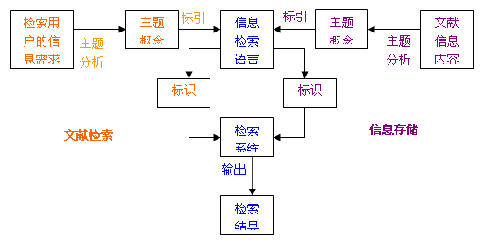

Slide 65
当存贮信息时：
文献标引人员首先要对各种文献进行主题分析，即把它所包含的信息内容分析出来，使之形成若干能代表文献主题的概念，并用文献检索语言的语词（标识）把这些概念标示出来，然后纳入检索工具或检索系统。

Slide 66
当检索文献信息时：
检索人员首先对检索课题进行主题分析，即把它所涉及的检索范围明确起来，使之形成若干能代表信息需求的概念，并把这些概念转换成文献检索语言的语词（标识），然后从检索工具或检索系统中查找用该语词标引的文献，从而找到包含所需信息的文献。

Slide 67
可见，文献检索语言是文献信息检索系统的重要组成部分，起着语言保障的作用，是沟通信息的存贮和检索两个过程，标引人员和检索人员双方思想的桥梁。
否则，很难使标引人员对文献信息内容的表达（标引用语）和检索人员对相同内容的信息需求的表达（检索用语）取得一致，信息检索也就不可能顺利实现，甚至根本不能实现。

Slide 68
文献检索语言的特点
文献检索语言作为文献信息检索专用语言的特点（与功能对应）
能简单明白又能比较专指地表达文献及检索课题的主题概念。
容易将概念进行系统排列。
在检索时便于将标引用语和检索用语进行相关性比较。

Slide 69
能做到语词与概念一一对应：
排除了多词一义、一词多义和词义含糊的现象
能显示出概念之间的相互关系（全同、全异、交叉、包含、包含于）
能帮助信息检索人员全、准、快地检索到含有所需信息的文献。
可见，文献检索语言对提高信息检索效率，特别是查全率和查准率具有重要的作用。
下面介绍三个例子。
Notes:
概念是反映事物本质属性的思维形式。内涵：也叫概念的含义，指概念所反映的思维对象所具有的本质属性或特有属性；外延：也称概念的适用对象，指具有概念内涵所反映的本质属性或特有属性的对象。前者明确概念“是什么”，后者明确概念“有哪些”。
概念之间的关系就是概念外延之间的关系。
全同：两个概念的外延完全相同。例如：珠穆朗玛峰和世界最高峰;中国的母亲河和黄河;
全异：两个概念的外延完全不同。例如：猫和狗;奇数和偶数;
交叉：两个概念的外延有重合的部分，也有不重合的部分。例如：学生和党员;演员和歌手;
包含：一个概念的外延包含着另一个概念的外延。例如：人和老人;学生和小学生;
包含于：一个概念的外延包含于另一个概念的外延。例如：杨树和植物;铅笔和笔。

Slide 70
《中国图书馆图书分类法》
简称《中图法》，是我国图书信息界最常用、普及范围最广的一部大型文献分类法。它是北京图书馆等组织全国力量编辑而成。
由5大部类、22个大类、6个总论复分表、30多个专类复分表、4万余条类目，组成了一个完善的分类体系。
为体现整部分类法的指导思想，把马克思主义、列宁主义、毛泽东思想作为一个基本类列于首位，哲学、社会科学、自然科学分别按其知识的逻辑关系列为第二、第三、第四部类，最后一个部类为综合性图书。
标记制度采用汉语拼音字母与阿拉伯数字相结合的混合小数层累制，以字母的顺序反映大类序列。例如：

Slide 71
T 工业技术 （一级类目）
TP 自动化技术、计算机技术 （二级类目）
TP3 计算技术、计算机技术 （三级类目）
TP33 电子数字计算机 （四级类目）
TP331 基本电路 （五级类目）
TP331.1 逻辑电路 （六级类目）
TP331.11 集成化逻辑电路 （七级类目）

Slide 72
叙词检索语言
是应用较广的主题检索语言之一，以规范化的名词为基础，吸收了多种检索语言的原理和方法 综合形成。
采用单元概念的规范化语词的组配来对文献主题进行描述，概念组配是它的主要特征。
以逻辑与运算为例，其符号为“AND”，主要用于概念上具有交叉、限定关系的两个或多个叙词之间的运算。

Slide 73
概念组配示例
例如某文献系统中含有叙词“图书馆”的文献有：2，4，5，6，8，17，21（数字表示文献号，下同）；含有叙词“信息服务”的文献有：2，3，5，9，16，17，20。要求检索出“图书馆信息服务”的文献，可用逻辑与运算表达：
“图书馆”AND“信息服务”=2，5，17
结果说明在文献2，5，17中含有叙词“图书馆信息服务”。

Slide 74
引文检索语言
是一种新型的信息检索语言，与传统信息检索语言相比，在内容特点、检索标识、词汇来源等方面有所不同，引起了广大信息界及知识界的关注，并在检索实践中得到越来越广泛的应用。
引文检索语言是利用文献之间的“引证”与“被引证”的关系建立起来的。
Notes:
中国高被引学者 Most Cited Chinese Researchers，自2015年开始，爱思唯尔正式发布“中国高被引学者”榜单。需要满足至少有一篇全球前1%高被引文献，或是学者的FWCI高于1。论文质量的领域权重引用影响力指数(Field-Weighted Citation Impact，FWCI），该指标计算的是对象论文的被引用次数和相同学科、相同年份、相同类型论文平均被引次数的比值，这种方法是目前国际公认的定量评价科研论文质量的方法。

Slide 75
文献在大范围内以“引证”与“被引证”关系串联起具有一定相关程序的“著者网络”和“文献网络”，以此原理出发，进而扩大并研究其中的关系，并对其间的规律性加以阐述和证明，并用于文献信息检索工作，即形成独具特色的引文检索语言。
例如引文索引，即列出一段时间内发表文献的全部被引文献，按被引文献的第一著者排列，其下按时间先后列出各被引文献的出处，包括年份、刊名、卷次、页次等，再在各条被引文献之下依次列出引证过它的全部文献。

Slide 76
文献网络
正文
参考文献：
1：
2：
3：
引证文献
其它引证文献
被引证文献

Slide 77
4.2.3 计算机检索语言
一个理想的信息检索系统应该是一个“问答机”。
人们提出问题，它负责解释并回答。
它理解的不是只字片语，而是提问者的意图。作为最终用户，不应多费心思表达自己的提问，也不需要学习一套繁琐的命令、格式或代码。
人们希望走进信息仓库，就像走进商店看看有什么，买点什么。

Slide 78
随着以相关排序和智能文本处理为特征的自然语言处理（Natural Language Processing，NLP）系统开始流行，将NLP引入信息检索，即自然语言检索，已由理论研究转向应用。
自然语言检索的发展是信息检索发展史上的突破。

Slide 79
自然语言检索
将NLP技术应用于信息检索系统的信息组织、标引与输出。
用户用自然语言作为提问输入和对话接口的检索方式，即直接采用自然语言中的字、词、或句子进行检索，同一般口语一样。
如"What is search engine？"或"孔子是谁？"。
自然语言检索使得检索式的组成不再依赖于专门的检索语言，检索变得简单、直接、自然而人性化，特别适合非专业的一般检索者使用。

Slide 80
从检索系统角度：一个理想的自然语言检索系统既采用自然语言进行标引，又能接收并处理自然语言形式的用户提问。
这样的信息检索系统不仅具有标引简便、快捷，检索方便、简单，以及用户负担小等优点，而且在理论上能够提供更丰富的手段，获得更高的查准率，为检索过程的智能控制提供了便利。

Slide 81
存在问题
自然语言检索尚未完全解决的问题：
信息内容和用户提问的深层次分析和理解
检索匹配过程的控制
语种相关性

Slide 82
发展前景
自然语言检索有着良好的发展前景。
从用户需求角度看，普通用户必定会钟情于自然语言检索，因为无需接受传统检索方式繁琐的系统培训。
未来的信息检索应该是跨语言检索，即支持多种语言。对于大多数检索者来说，同时掌握多种语言的检索命令和检索技巧是非常困难的。
尤其是随着Internet的发展和普及，信息检索的最终用户日趋壮大，自然语言检索必将成为一大发展趋势。

Slide 83
论文写作建议
论文写作的第一步主要是选题和文献调研，这两者经常是同步进行、互为支撑的。
选题时主要应注意勤于思索，刻意求新，同时注重理论价值和实用价值。这些都需要有充分的文献调研来论证。
文献调研时，要根据选题来选择检索工具，确定检索范围。

Slide 84
学科属性是考察检索工具是否适用的首选因素。
首先要保证所选择的检索工具与检索课题的学科一致
其次应考虑所选检索工具在该学科领域的权威性如何，尽量使用权威性的专业数据库作为检索工具。
当前互联网搜索已经相当进步了，很多最新的研究方向和研究成果都是首先在网络上公布的，因此互联网搜索也是很重要的环节。

Slide 85
接下来是评估检索结果，如是否提供了足够的信息使你对所研究的课题有了全面的认识和了解，是否涵盖某些部分的研究课题，是否涵盖研究课题所包括的国家或地方的情况，是否涵盖其它国家或地方的情况。
当所需要的检索结果太少时，必须重新思考并建立新的查询表达式，对检索策略进行优化。如对已确定的检索词进行同义词、同义的相关词、缩写和全称检索，以保证文献的检全率，防止漏检。或利用论文所引用的参考文献，即当找到和课题相关的论文时，可参考其所引用的参考文献。

Slide 86
接着要进行资料的辨析，考察其适用性、全面性、真实性、新颖性、典型性等方面。
要有全局观念，从整体出发去检查每一部分在论文中所占的地位和作用。
从中心论点出发，决定材料的取舍。
要考虑各部分之间的逻辑关系，形成论点和论据。

Slide 87
论文的撰写。一般来说，论文要具有下面5个特性：
科学性－内容可靠、数据准确，实验可重复。
创造性－原则上是不能重复别人工作，可以改进，严禁抄袭；引用他人的成果要标明出处。
逻辑性－思路清晰、结构严谨、推导合理和编排规范。
有效性－公开发表或经同行答辩。
学术性－对事物进行抽象概括和论证，描述事物本质，表现内容的专业性和系统性。论文不同于科技报道和科普文章，要用书面语言精练论述。

Slide 88
写作过程中要注意文笔文风：
避免口语化，注意避免平时用惯了的简化词，要用规范书面语；
除了论文工作只有你一个人完成，其他人没有参与任何工作，在论文中才可以使用第一人称“我／I”，而这种情况几乎是不可能的，所以通常都使用“我们／Ｗe”；
仔细检查，使每一句话简洁、准确；
注意拼写、打印错误；
不要忽略字体、格式、插图排版等小细节；
标题、序号一定要清晰，层次安排也要避免繁琐。

Slide 89
学术论文的一般结构
题目：要用简洁恰当的词组反映文章的特定内容，明确无误，避免“虚”、“大”的题目。
作者及单位
摘要：对文章内容不加注释和评论的简短陈述，具有独立性和完整性，一般包括：研究的目的与重要性、内容、解决的问题、获得的主要成果及其意义。
关键词：是4-6个反映文章特征内容，通用性比较强的词组。

Slide 90
引言(前言)：主要回答为什么研究论文课题，介绍论文背景、相关领域研究历史与现状，本文目的、工作和结论。
正文：是论文的核心，主要回答研究的过程、研究的方法、研究的结论是什么。一般正文应有本文观点、理论或原理分析、实现方法或方案、数值计算、仿真分析或实验结果讨论，主要根据理论分析、仿真或实验结果讨论不同参数产生的变化，理论分析与实验相符的程度以及可能出现的问题等。

Slide 91
结论：文章的总结，要回答研究出什么，以正文为依据，简洁指出由研究结果所揭示的原理及其普遍性，研究中有无例外或本论文尚难以解决的问题，与以前已经发表的论文异同，在理论与实际上的意义，对进一步研究的建议。
要注意结论与摘要的异和同。

Slide 92
参考文献：文章中引用他人成果或文章内容应注明出处——参考文献。
决不做有违知识产权的事。
抵制社会上不良风气的影响，决不做抄袭、剽窃、侵权的事。
加强法制意识，仔细、慎重防止无意识侵权事情的发生。
重视参考文献的引录和标识，要一一对应，不要遗漏，格式要规范。

Slide 93
附录性材料：附录不是文章的必要组成部分，但是可以为要深入了解本文的人员提供参考。主要提供论文有关公式推导、演算以及不宜列入正文的数据和图表等。
致谢：对给予本文研究的选题、构思、实验或撰写等方面给以指导、帮助或建议的人员致以谢意；由于论文作者不能太多，所以部分次要参加者可不列为作者，但要表示致谢。

Slide 94
谢谢聆听！

